Slide 1
Путешествие в поэзию Расула Гамзатова 8 сентября
МБОУ СОШ №154 г.о. Самара 7 «Г» класс

Slide 2
Родился 8 сентября 1923 года в селении Цада Хунзахского района Дагестана. Отец – Гамзат Цадаса, народный поэт Дагестана, лауреат Государственной премии СССР. Мать – Гамзатова Хандулай Гайдарбекгаджиевна.
Первым учителем и наставником Расула Гамзатова в поэтическом искусстве был его отец Гамзат Цадаса. В детстве Расул любил слушать отцовские рассказы о знаменитом Шамиле, который имел восемь ранений сердца и умел одним ударом шашки рассечь всадника вместе с конем;
о храбром наибе Хаджи-Мурате, о котором Лев Толстой
написал свою прекрасную повесть; о легендарном гидатлинском
Хочбаре; о чохском красавце Камалиле Башире, от которого,
как от горящей лампы, тень не падала на землю; о певце любви
Махмуде, чьи песни стали талисманами для всех влюбленных
юношей и девушек гор… Эти народные легенды, сказки и песни
на всю жизнь оставили свой след в сердце поэта, стали для него
вещими страницами большой истории его маленького народа.
Гамзат Цадаса читал сыну свои стихи – с малых лет Расул знал их
все наизусть.

Slide 3
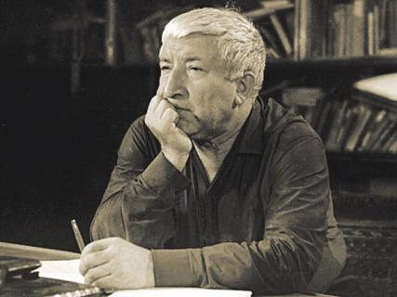
Свои собственные стихи – о школе, о товарищах, об учителях – Расул начал писать, когда ему было 9 лет.
Потом его стихи начали печатать в республиканской аварской газете «Большевик гор» Первая книжка стихов на аварском языке вышла в 1943 году. Ему было всего двадцать лет, когда он стал членом Союза писателей СССР. С тех пор на аварском и русском языках, на многих языках Дагестана, Кавказа и всего мира вышли десятки поэтических, прозаических и публицистических книг, такие как «В горах мое сердце», «Высокие звезды», «Берегите друзей», «Журавли», «У очага», «Письмена», «Последняя цена», «Сказания», «Колесо жизни», «О бурных днях Кавказа», «В полдневный жар», «Мой Дагестан», «Две шали», «Суди меня по кодексу любви», «Сонеты» и многие другие, которые получили широкую популярность у любителей его поэзии.

Slide 4
Первый сборник стихов Расула Гамзатова «Горячая любовь и жгучая ненависть» вышел на аварском языке в 1943 году. В стихах военных лет Гамзатов воспевал героизм советских людей. В боях Великой Отечественной войны погибли двое его старших братьев…
Гамзатову было всего 20 лет, когда он стал членом Союза писателей СССР.

Slide 5
.
Однажды Расул прочел несколько своих стихотворений, уже переведенных на русский язык, известному лакскому поэту Эффенди Капиеву, и тот посоветовал ему поехать учиться в Москву. Через 2 года после этого разговора, держа под мышкой несколько собственных книг, поэму «Дети Краснодона», переведенную на русский язык Ильей Сельвинским, он отправился в столицу – поступать в Литературный институт имени А.М. Горького. Директор института Федор Васильевич Гладков, прочитав его стихи, хотя и видел, что Гамзатов плохо владеет русским языком, а написанный им диктант был таким пестрым от карандашных поправок, что казалось, будто на нем дрались воробьи, все же написал его фамилию среди принятых.

Slide 7
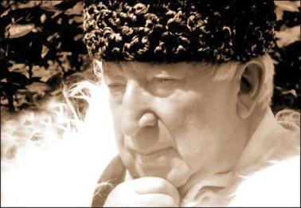
Стихи и поэмы Расула Гамзатова переводили на русский язык такие мастера пера, как Илья Сельвинский и Сергей Городецкий, Семен Липкин и Юлия Нейман.
Особенно плодотворно работали с ним его друзья-поэты: Наум Гребнев, Яков Козловский, Яков Хелемский, Владимир Солоухин, Елена Николаевская, Роберт Рождественский, Андрей Вознесенский, Юнна Мориц, Марина Ахмедова и другие.

Slide 8
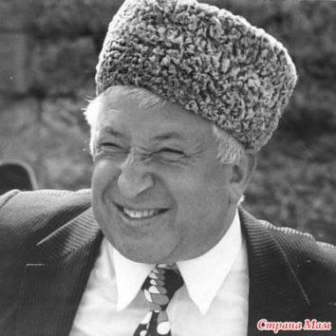
Творчество Расула Гамзатова колоритно украсило мужественный образ Дагестана ореолом высокой духовности и культурной самобытности. Вместе с тем оно значительно расширило жанровую палитру национальной литературы. С Гамзатовым литература Дагестана прошла огромный путь и заняла достойное место в мировой культуре.

Slide 9
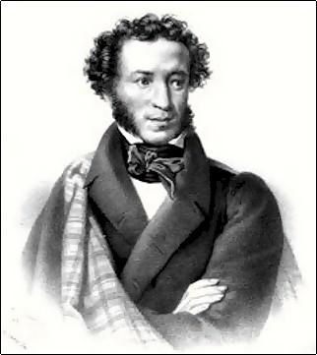
А.С. Пушкин для Расула Гамзатова был «Петром Первым русской поэзии – смелым и могучим преобразователем»

Slide 10
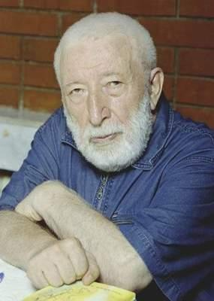
Но был закон на свете с давних пор, Чтоб спрашивал последнее желанье У тех, над кем свершилось наказанье, Палач, пред тем как занести топор.

Slide 11
С тех пор на аварском и русском языках, на многих языках Дагестана, Кавказа и всего мира вышли десятки поэтических, прозаических и публицистических книг, такие как «В горах мое сердце», «Высокие звезды», «Берегите друзей», «Журавли», «У очага», «Письмена», «Последняя цена», «Сказания», «Колесо жизни», «О бурных днях Кавказа», «В полдневный жар», «Мой Дагестан», «Две шали», «Суди меня по кодексу любви», «Сонеты» и многие другие, которые получили широкую популярность у любителей его поэзии.

Slide 13
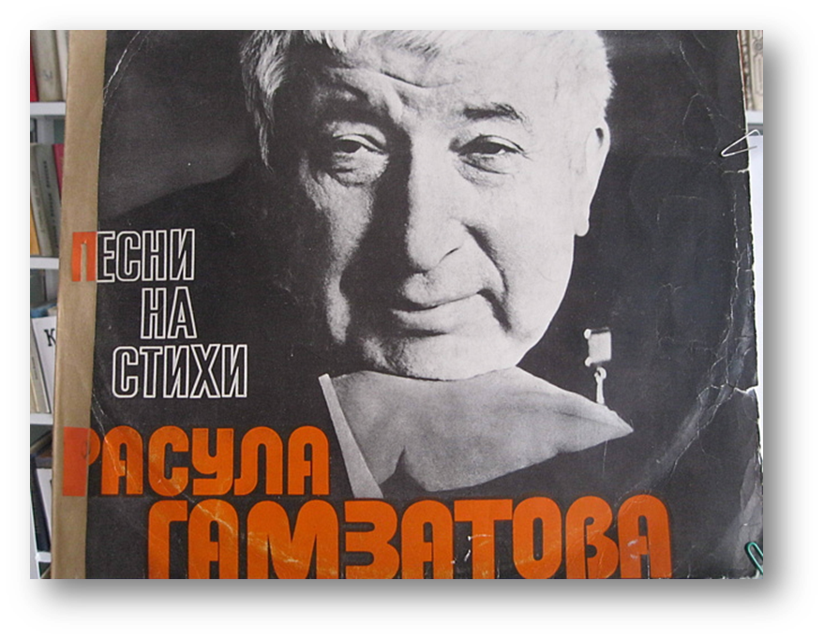
Многие стихи Расула Гамзатова стали песнями. Они привлекли внимание многих композиторов Дагестана, Кавказа, России и др. республик. Издательство «Мелодия» неоднократно выпускало пластинки и диски с песнями на стихи поэта. Тесно работали с Гамзатовым широко известные в стране композиторы: Ян Френкель, Оскар Фельцман ,Полад Бюль-Бюль-оглы, Раймонд Паулс, Юрий Антонов, Александра Пахмутова, Готфрид Гасанов, Сергей Агабабов, Мурад Кажлаев, Ширвани Чалаев и многие др.

Slide 14
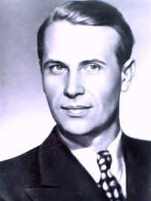
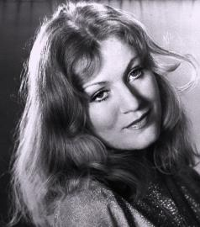
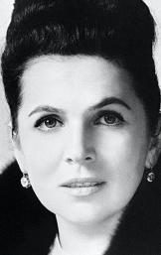
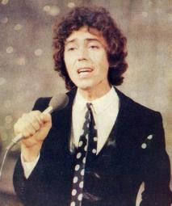
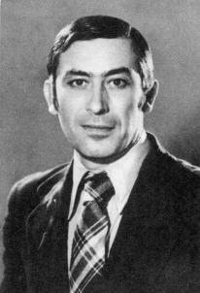
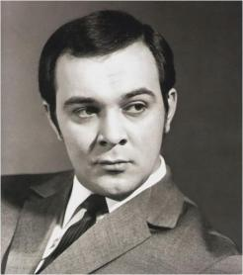
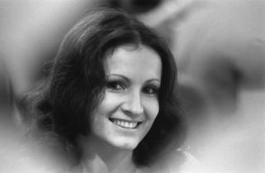
Исполнителями этих песен стали известные певцы и артисты:

Slide 16
Основные темы творчества Р. Гамзатова – история родной земли, образ матери, любовь к женщине – тянутся к проблемам вечным и непреходящим: добро, справедливость, человечность, чуткость.

Slide 17
В центре поэтического восприятия Гамзатова – Дагестан. «Поэзия без родной земли, без родной почвы – это птица без гнезда», - говорил Расул Гамзатов. Теме истории родной земли посвящены такие произведения:
поэмы «В горах моё сердце», «Весточка из аула», «Звезда Дагестана»; сборники «Горские страдания», «Песни гор» и др.; а также множество стихотворений: «Мой Дагестан», «На горной вершине стою в Дагестане», «Старые горцы», «Два аула», «Мне ль тебя, Дагестан мой былинный…» и др.

Slide 19
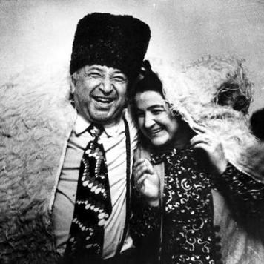
Вся поэзия Расула Гамзатова проникнута любовной тематикой. Он создавал стихи о любви, превознося это чувство выше остальных.
«Любовь, тебя узнав,
Я суть вещей постиг…»
Расул Гамзатов

Slide 20
Р. Гамзатов с женой и дочерьми

Slide 21
Имел ряд государственных наград:
четыре ордена Ленина,
орден Октябрьской революции,
три ордена Трудового Красного знамени,
орден Дружбы народов,
орден «За заслуги перед Отечеством» 3-й степени,
орден Петра Великого,
болгарский орден Кирилла и Мефодия,
многие медали СССР и России.
8 сентября 2003 года в день 80-летия поэта за
особые заслуги перед отечеством президент
России Владимир Путин вручил ему высшую
награду страны — орден Святого апостола
Андрея Первозванного.

Slide 22
По произведениям поэта в Ленинградском театре оперы и балета поставлен балет «Горянка», в Петербургском большом театре комедии осуществлена постановка спектакля «Мой Дагестан», на сцене аварского музыкального драматического театра им. Г. Цадасы поставлены спектакли «В горах мое сердце», «Берегите матерей», «Горянка» и др. Пьеса «Горянка» поставлена на сценах многих театров бывшего СССР.

Slide 23
Расул Гамзатович Гамзатов (1923-2003)
3 ноября 2003 года сердце поэта
остановилось, похоронен он в
Махачкале на кладбище у
подножия горы Тарки-Тау,
рядом с могилой жены Патимат.

